Slide 1


一、曲面方程的概念
第五节 曲面及其方程
曲面的实例：
水桶的表面、台灯的罩子面等．
曲面在空间解析几何中被看成是点的几何轨迹．
曲面方程的定义：

Slide 2

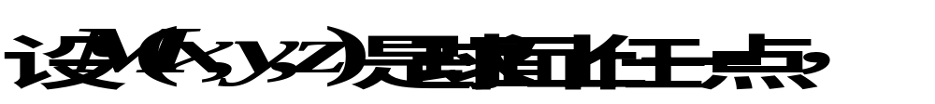

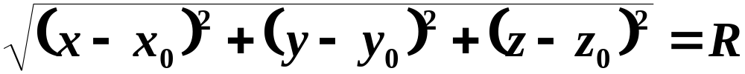
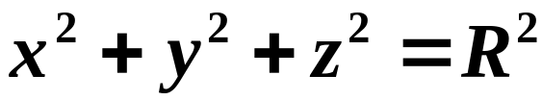
以下给出几例常见的曲面.
解
根据题意有
所求方程为
特殊地：球心在原点时方程为

Slide 3
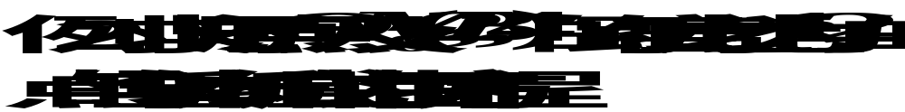

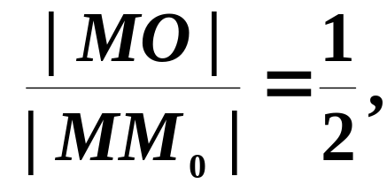
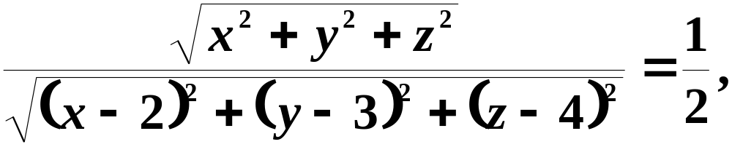
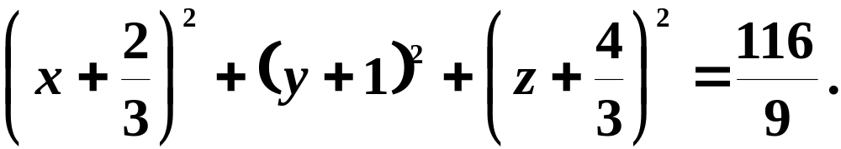
解
根据题意有
所求方程为

Slide 4
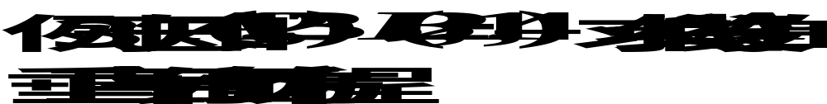
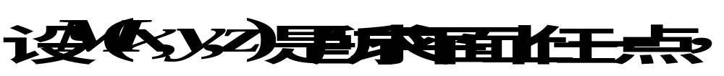

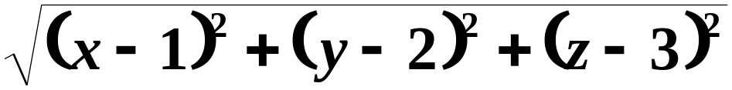
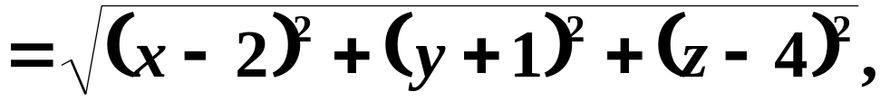

解
根据题意有
化简得所求方程

Slide 5
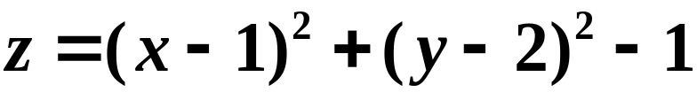


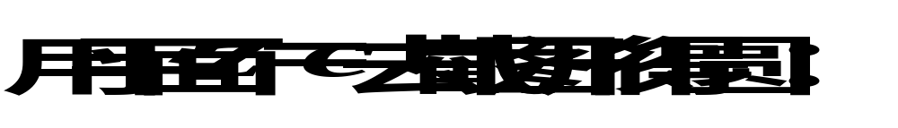
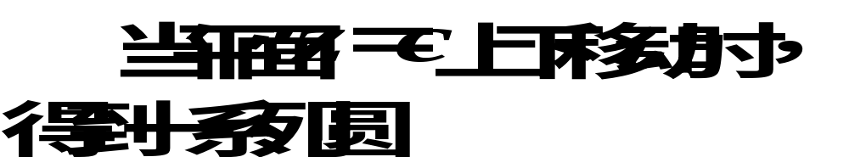






例4 方程 的图形是怎样的？
解
根据题意有
图形上不封顶，下封底．

Slide 6
以上几例表明研究空间曲面有两个基本问题：
（1）已知曲面作为点的轨迹时，求曲面方程．
（2）已知坐标间的关系式，研究曲面形状．

Slide 7

二、旋转曲面
以一条平面
曲线绕其平面上的
一条直线旋转一周
所成的曲面称为旋
转曲面.
定义
这条定直线叫旋转
曲面的轴．
播放

Slide 8








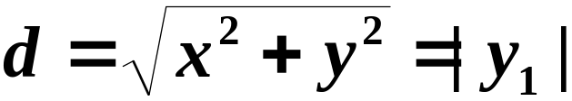
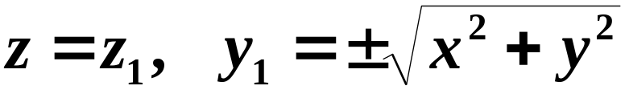




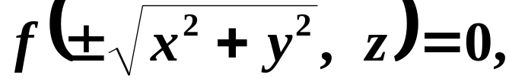
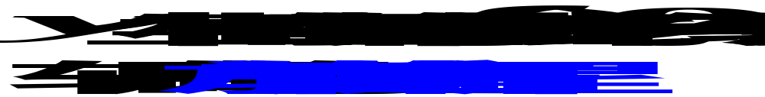
如图
将 代入
得方程

Slide 9
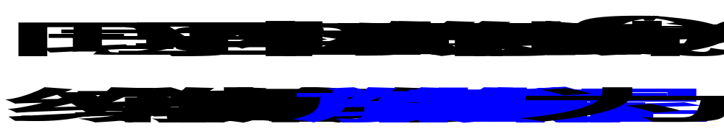
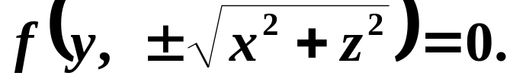
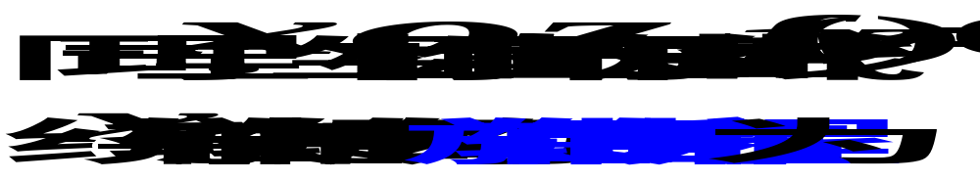
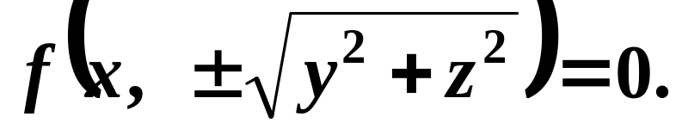

Slide 10
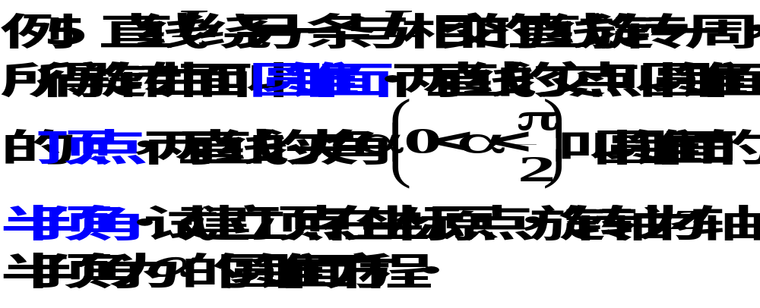
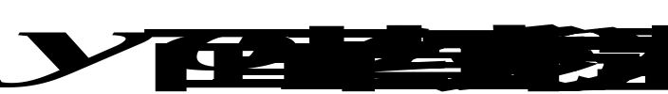

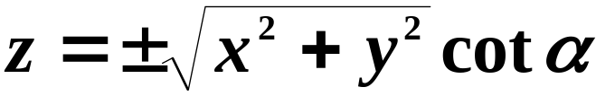

解
圆锥面方程

Slide 11

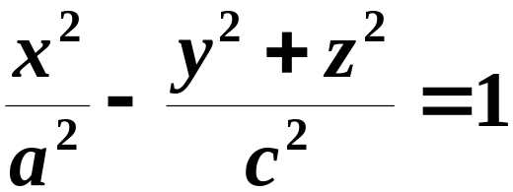

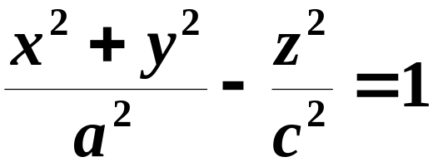

例6 将下列各曲线绕对应的轴旋转一周，求生成的旋转曲面的方程．
旋转双曲面

Slide 12
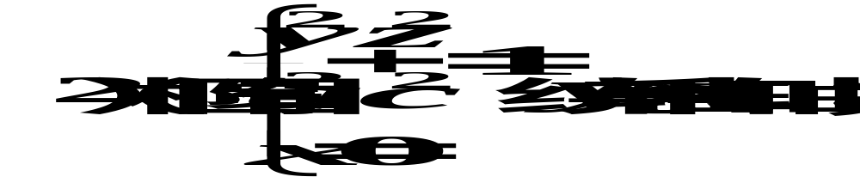
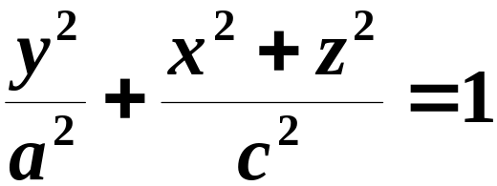

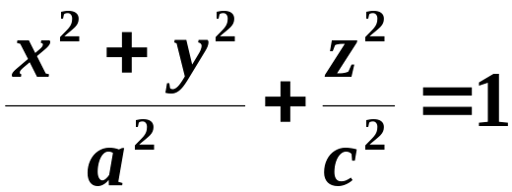
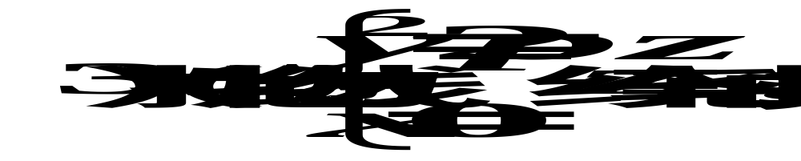
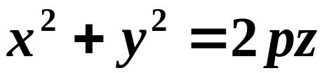
旋转椭球面
旋转抛物面

Slide 13


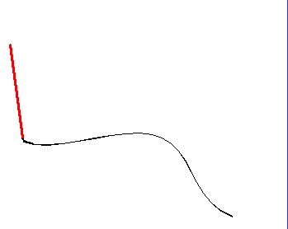
三、柱面
定义
平行于定直线并沿定曲线 移动的直线 所形成的曲面称为柱面.
这条定曲线 叫柱面的准线，动直线 叫柱面的母线.
观察柱面的形成过程:
播放

Slide 14
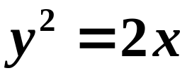

柱面举例
平面
抛物柱面

Slide 15
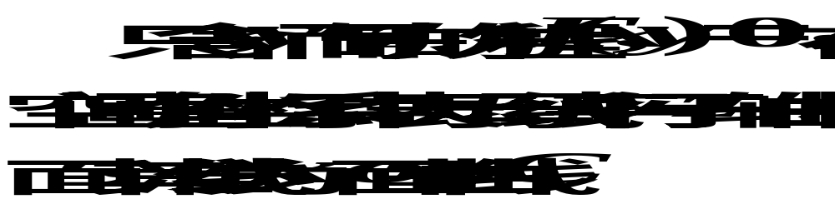
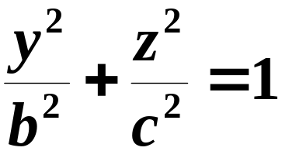
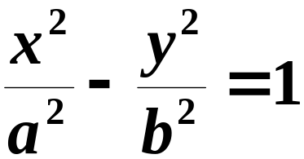
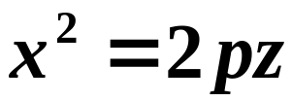
从柱面方程看柱面的特征：
（其他类推）
实 例
椭圆柱面 // 轴
双曲柱面 // 轴
抛物柱面 // 轴

Slide 16

四、小结
曲面方程的概念
旋转曲面的概念及求法.
柱面的概念(母线、准线).

Slide 17

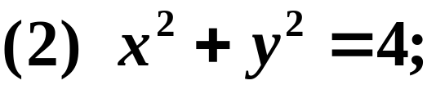

思考题
指出下列方程在平面解析几何中和空间解析几何中分别表示什么图形？

Slide 18

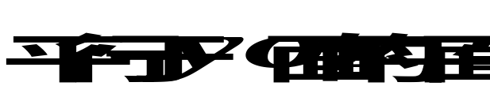

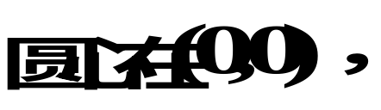


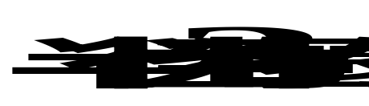


思考题解答
方程
平面解析几何中
空间解析几何中
斜率为1的直线

Slide 19
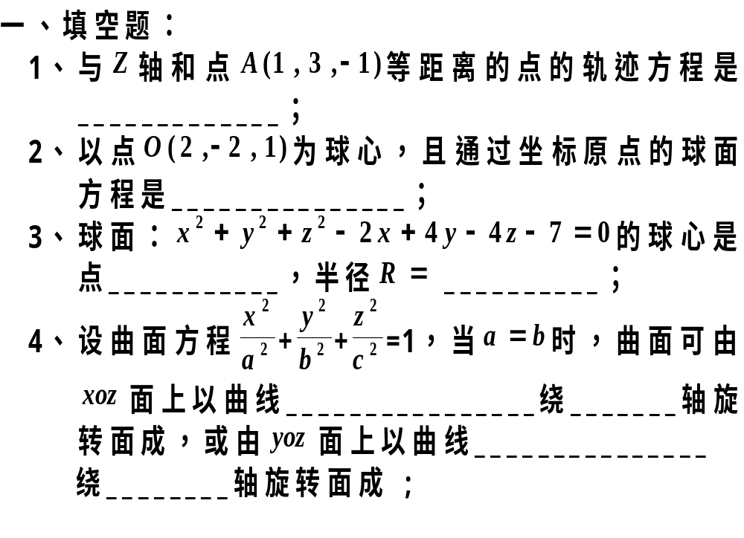
练 习 题

Slide 20
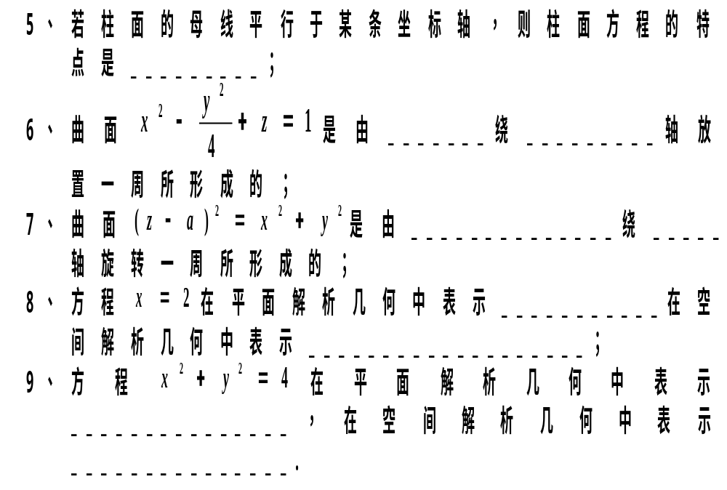

Slide 21
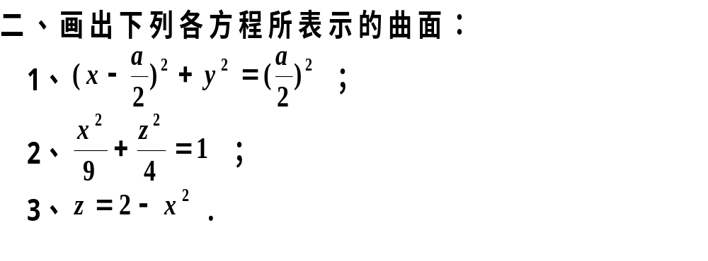

Slide 22
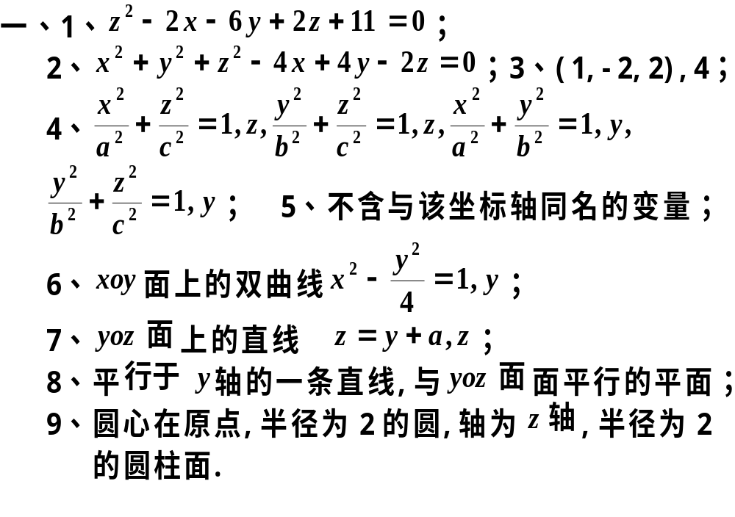
练习题答案

Slide 23
二、旋转曲面
以一条平面
曲线绕其平面上的
一条直线旋转一周
所成的曲面称为旋
转曲面.
定义
这条定直线叫旋转
曲面的轴．

Slide 24
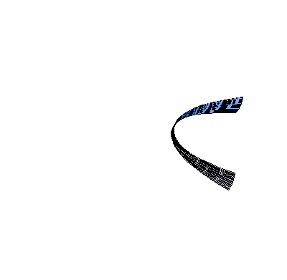
二、旋转曲面
以一条平面
曲线绕其平面上的
一条直线旋转一周
所成的曲面称为旋
转曲面.
定义
这条定直线叫旋转
曲面的轴．

Slide 25
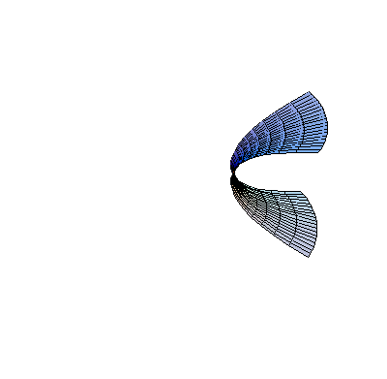
二、旋转曲面
以一条平面
曲线绕其平面上的
一条直线旋转一周
所成的曲面称为旋
转曲面.
定义
这条定直线叫旋转
曲面的轴．

Slide 26
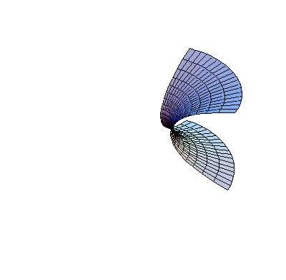
二、旋转曲面
以一条平面
曲线绕其平面上的
一条直线旋转一周
所成的曲面称为旋
转曲面.
定义
这条定直线叫旋转
曲面的轴．

Slide 27
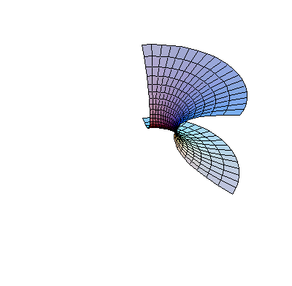
二、旋转曲面
以一条平面
曲线绕其平面上的
一条直线旋转一周
所成的曲面称为旋
转曲面.
定义
这条定直线叫旋转
曲面的轴．

Slide 28

二、旋转曲面
以一条平面
曲线绕其平面上的
一条直线旋转一周
所成的曲面称为旋
转曲面.
定义
这条定直线叫旋转
曲面的轴．

Slide 29

二、旋转曲面
以一条平面
曲线绕其平面上的
一条直线旋转一周
所成的曲面称为旋
转曲面.
定义
这条定直线叫旋转
曲面的轴．

Slide 30

二、旋转曲面
以一条平面
曲线绕其平面上的
一条直线旋转一周
所成的曲面称为旋
转曲面.
定义
这条定直线叫旋转
曲面的轴．

Slide 31

二、旋转曲面
以一条平面
曲线绕其平面上的
一条直线旋转一周
所成的曲面称为旋
转曲面.
定义
这条定直线叫旋转
曲面的轴．

Slide 32

二、旋转曲面
以一条平面
曲线绕其平面上的
一条直线旋转一周
所成的曲面称为旋
转曲面.
定义
这条定直线叫旋转
曲面的轴．

Slide 33

二、旋转曲面
以一条平面
曲线绕其平面上的
一条直线旋转一周
所成的曲面称为旋
转曲面.
定义
这条定直线叫旋转
曲面的轴．

Slide 34

二、旋转曲面
以一条平面
曲线绕其平面上的
一条直线旋转一周
所成的曲面称为旋
转曲面.
定义
这条定直线叫旋转
曲面的轴．

Slide 35
三、柱面
定义
平行于定直线并沿定曲线 移动的直线 所形成的曲面称为柱面.
这条定曲线 叫柱面的准线，动直线 叫柱面的母线.
观察柱面的形成过程:

Slide 36

三、柱面
定义
平行于定直线并沿定曲线 移动的直线 所形成的曲面称为柱面.
这条定曲线 叫柱面的准线，动直线 叫柱面的母线.
观察柱面的形成过程:

Slide 37

三、柱面
定义
平行于定直线并沿定曲线 移动的直线 所形成的曲面称为柱面.
这条定曲线 叫柱面的准线，动直线 叫柱面的母线.
观察柱面的形成过程:

Slide 38

三、柱面
定义
平行于定直线并沿定曲线 移动的直线 所形成的曲面称为柱面.
这条定曲线 叫柱面的准线，动直线 叫柱面的母线.
观察柱面的形成过程:

Slide 39

三、柱面
定义
平行于定直线并沿定曲线 移动的直线 所形成的曲面称为柱面.
这条定曲线 叫柱面的准线，动直线 叫柱面的母线.
观察柱面的形成过程:

Slide 40

三、柱面
定义
平行于定直线并沿定曲线 移动的直线 所形成的曲面称为柱面.
这条定曲线 叫柱面的准线，动直线 叫柱面的母线.
观察柱面的形成过程:

Slide 41

三、柱面
定义
平行于定直线并沿定曲线 移动的直线 所形成的曲面称为柱面.
这条定曲线 叫柱面的准线，动直线 叫柱面的母线.
观察柱面的形成过程:

Slide 42

三、柱面
定义
平行于定直线并沿定曲线 移动的直线 所形成的曲面称为柱面.
这条定曲线 叫柱面的准线，动直线 叫柱面的母线.
观察柱面的形成过程:

Slide 43

三、柱面
定义
平行于定直线并沿定曲线 移动的直线 所形成的曲面称为柱面.
这条定曲线 叫柱面的准线，动直线 叫柱面的母线.
观察柱面的形成过程:

Slide 44

三、柱面
定义
平行于定直线并沿定曲线 移动的直线 所形成的曲面称为柱面.
这条定曲线 叫柱面的准线，动直线 叫柱面的母线.
观察柱面的形成过程:

Slide 45

三、柱面
定义
平行于定直线并沿定曲线 移动的直线 所形成的曲面称为柱面.
这条定曲线 叫柱面的准线，动直线 叫柱面的母线.
观察柱面的形成过程:

Slide 46

三、柱面
定义
平行于定直线并沿定曲线 移动的直线 所形成的曲面称为柱面.
这条定曲线 叫柱面的准线，动直线 叫柱面的母线.
观察柱面的形成过程:

